Slide 2
Czym jest Dzień Bezpiecznego Internetu?
Dzień Bezpiecznego Internetu obchodzony jest w całej Europie w pierwszej połowie lutego. Jest inicjatywą Komisji Europejskiej, mającą na celu zwrócenie uwagi na kwestię bezpiecznego dostępu dzieci i młodzieży do zasobów internetowych. W tym roku DBI będziemy obchodzić 9 lutego.
To zdjęcie wykonane przez nieznanego autora jest objęte licencją CC BY-SA-NC.

Slide 3
Minionki znają zasady dobrego zachowania w sieci, a czy ty znasz?
Pamiętaj, że hasła są tajne !
-Nie rozmawiaj z nieznajomymi ! (nigdy nie wiadomo, kto jest po drugiej stronie monitora)
-Nie podawaj swoich danych osobowych w sieci!
-Używaj zmyślonego nicku !
-Nie wchodź na podejrzane strony

Slide 4
Na co pozwala nam internet?
zdobywanie wiadomości z różnych dziedzin
doskonalenie umiejętności językowych
pozwala na czytanie lektur szkolnych
przesyłanie dokumentów (plików) np. Zdjęć
rozmowę ze znajomymi lub ciekawymi ludźmi
spotkania się z ciekawymi ludźmi,
zdobywanie nowych ciekawych kontaktów,
opłacenie zakupów, uregulowanie rachunków
ułatwia naukę,
rozwija zainteresowania

Slide 5
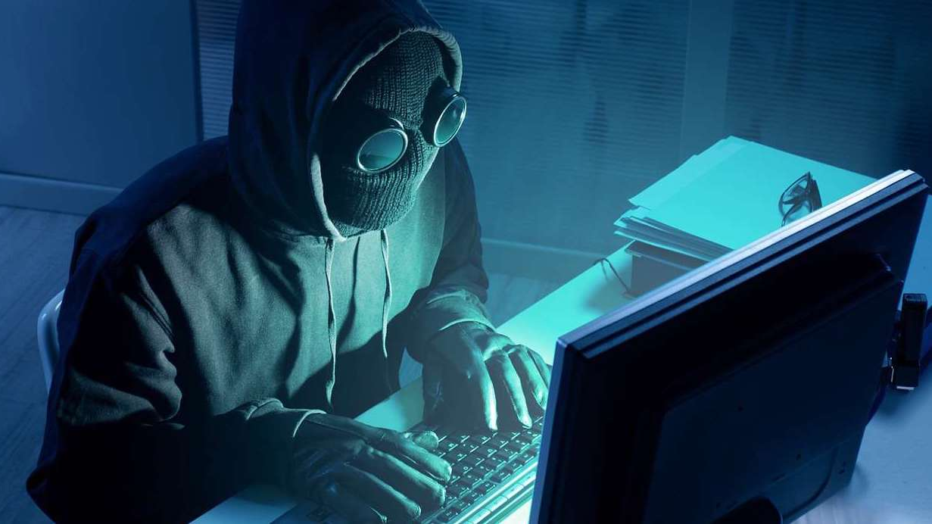
Nieznajomy vs Ja
-Jak masz na imię?
-Tak jak mnie rodzice nazwali.
-Jakie masz nazwisko?
-Po tacie.
-Ile masz lat?
Tyle , że by ci szczęka opadła.
-Gdzie mieszkasz?
-W domu.
To zdjęcie wykonane przez nieznanego autora jest objęte licencją CC BY-NC-ND.

Slide 6
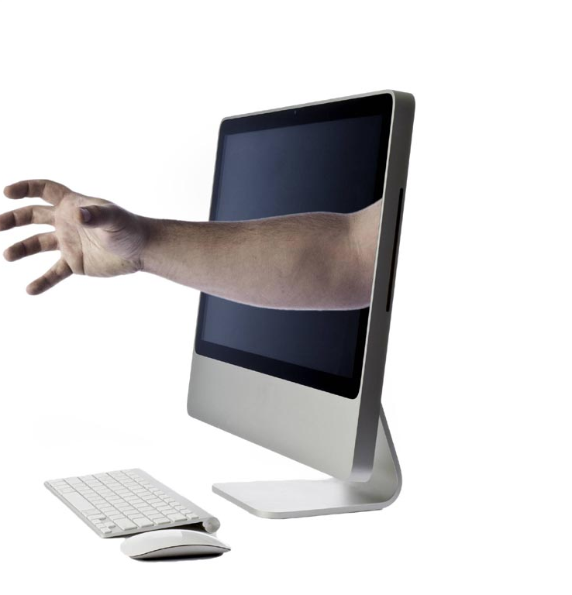
Czym jest cyberprzemoc?
Według definicji, cyberprzemoc to seria agresywnych zachowań w internecie , celowo i regularnie skierowanych przeciwko bezbronnej osobie. Jak wymienia prof. Jacek Pyżalski, takie zachowania są regularne, wymierzone w słabszych, intencjonalne. Cyberprzemoc ma najczęściej formę słowną.

Slide 7
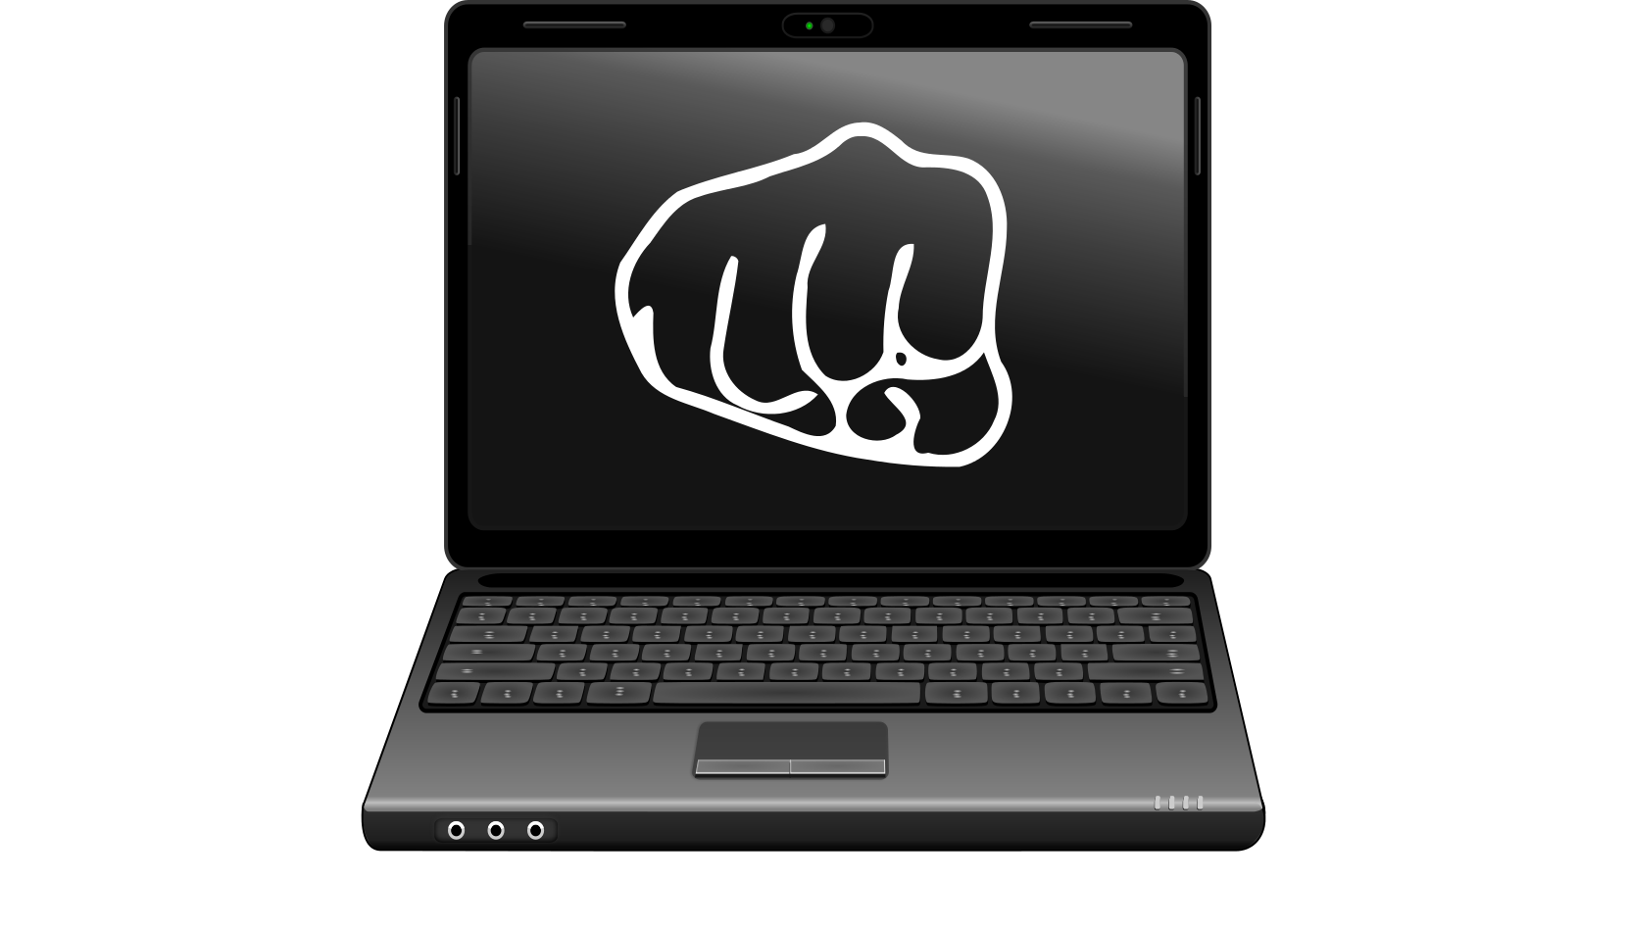
Formy cyberprzemocy
rejestrowanie niechcianych filmów lub zdjęć telefonem komórkowym
publikowanie ośmieszających zdjęć i filmów w internecie
rozsyłanie ośmieszających materiałów przy użyciu telefonu (SMS,MMS),
wysyłanie wulgarnych SMS-ów,
To zdjęcie wykonane przez nieznanego autora jest objęte licencją CC BY-SA.

Slide 8
Co zrobić aby uniknąć cyberprzemocy
dbać o prywatność swoich danych osobowych
chronić swoje hasła i loginy,
nadawać swoim profilom w sieci bezpieczny status (prywatny),
nie zamieszczać w sieci swoich zdjęć i filmów,

Slide 9
Co zrobić, gdy jesteś świadkiem cyberprzemocy
nie przesyłaj dalej krzywdzących materiałów, które otrzymujesz w sieci,
zawsze pomagaj kolegom i koleżankom, którzy padli ofiarą cyberprzemocy,
informuj o krzywdzie kolegi lub koleżanki kogoś dorosłego – nauczyciela, pedagoga szkolnego, rodziców,
poleć ofierze cyberprzemocy kontakt z Helpline.org.pl lub skontaktuj się z Helpline osobiście.

Slide 10
Zapraszam do obejrzenia filmiku o tym, jak zachowywać się w sieci ;)
Kliknij tu

Slide 11
Szymon Tworek 8a

